Slide 1

আজকের মাল্টিমিডিয়া ক্লাশের সবাইকে ফুলেল শুভেচ্ছা

Slide 2
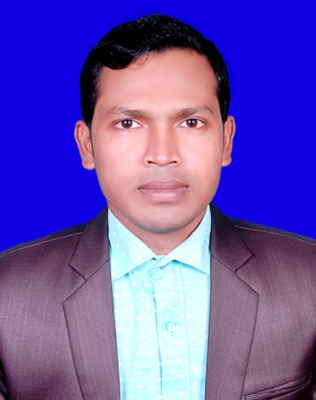
পরিচিতি
বিষয় : বাংলাদেশ ও বিশ্বপরিচয় শ্রেণী : সপ্তম
অধ্যায় : চতুর্থ (পাঠ ১ ও ২)
সময় : ৪৫ মিনিট
পিরিয়ড : দ্বিতীয়
তারিখ : ১০/০৭/২০১৯ ইং
মোঃ আবুদাউদ সুমন
প্রভাষক ( অর্থনীতি)
টাপুরচর স্কুল এন্ড কলেজ
রৌমারী, কুড়িগ্রাম।
মোবাইলঃ ০১৭১৯৩৩০৬৮৮
ই-মেইলঃ sumonict16@gmail.com
Notes:
‍‍‍‍‍‍‍‍‍”ধ্বংস তার জন্য যান আজকের দিনটি গতকালের চেয়ে উন্নত নয়” আল-হাদিস।

Slide 3
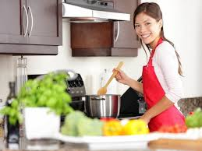
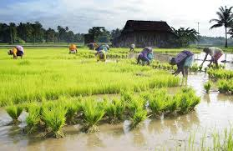
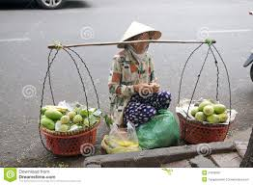
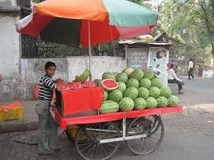
ছবি গুলোতে কি দেখতে পাচ্ছ?
কাজ গুলি থেকে কী কোন আর্থিক সুবিধা পাওয়া যায় ?

Slide 4
বাংলাদেশের অর্থনীতি

Slide 5

শিখনফল
এ পাঠ শেষে শিক্ষার্থীরা -
১। অর্থনীতি কি তা বলতে পারবে।
২। অর্থনীতির বিভিন্ন খাতের নাম বলতে পারবে।
৩। শিল্প কি তা বলতে পারবে।
৪। শিল্পের প্রকারভেদ বলতে পারবে।
৫। বাংলাদশের অর্থনীতিতে শিল্পের ভূমিকা কি তা বর্ননা করতে পারবে।

Slide 6
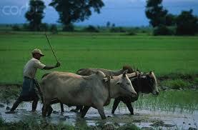
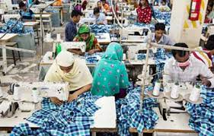
ছবি গুলোর কাজ কি ধরনের কাজ ?
অনানুষ্ঠানিক কাজ
আনুষ্ঠানিক কাজ

Slide 7
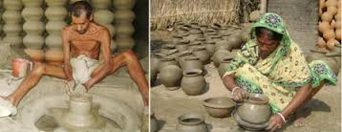
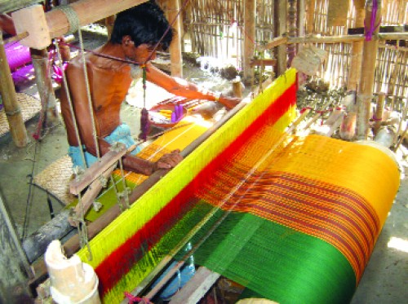
ছবিতে কি দেখতে পাচ্ছ ? এটি কোন ধরনের কাজ ?
গ্রামের অনানুষ্ঠানিক কাজ।

Slide 8
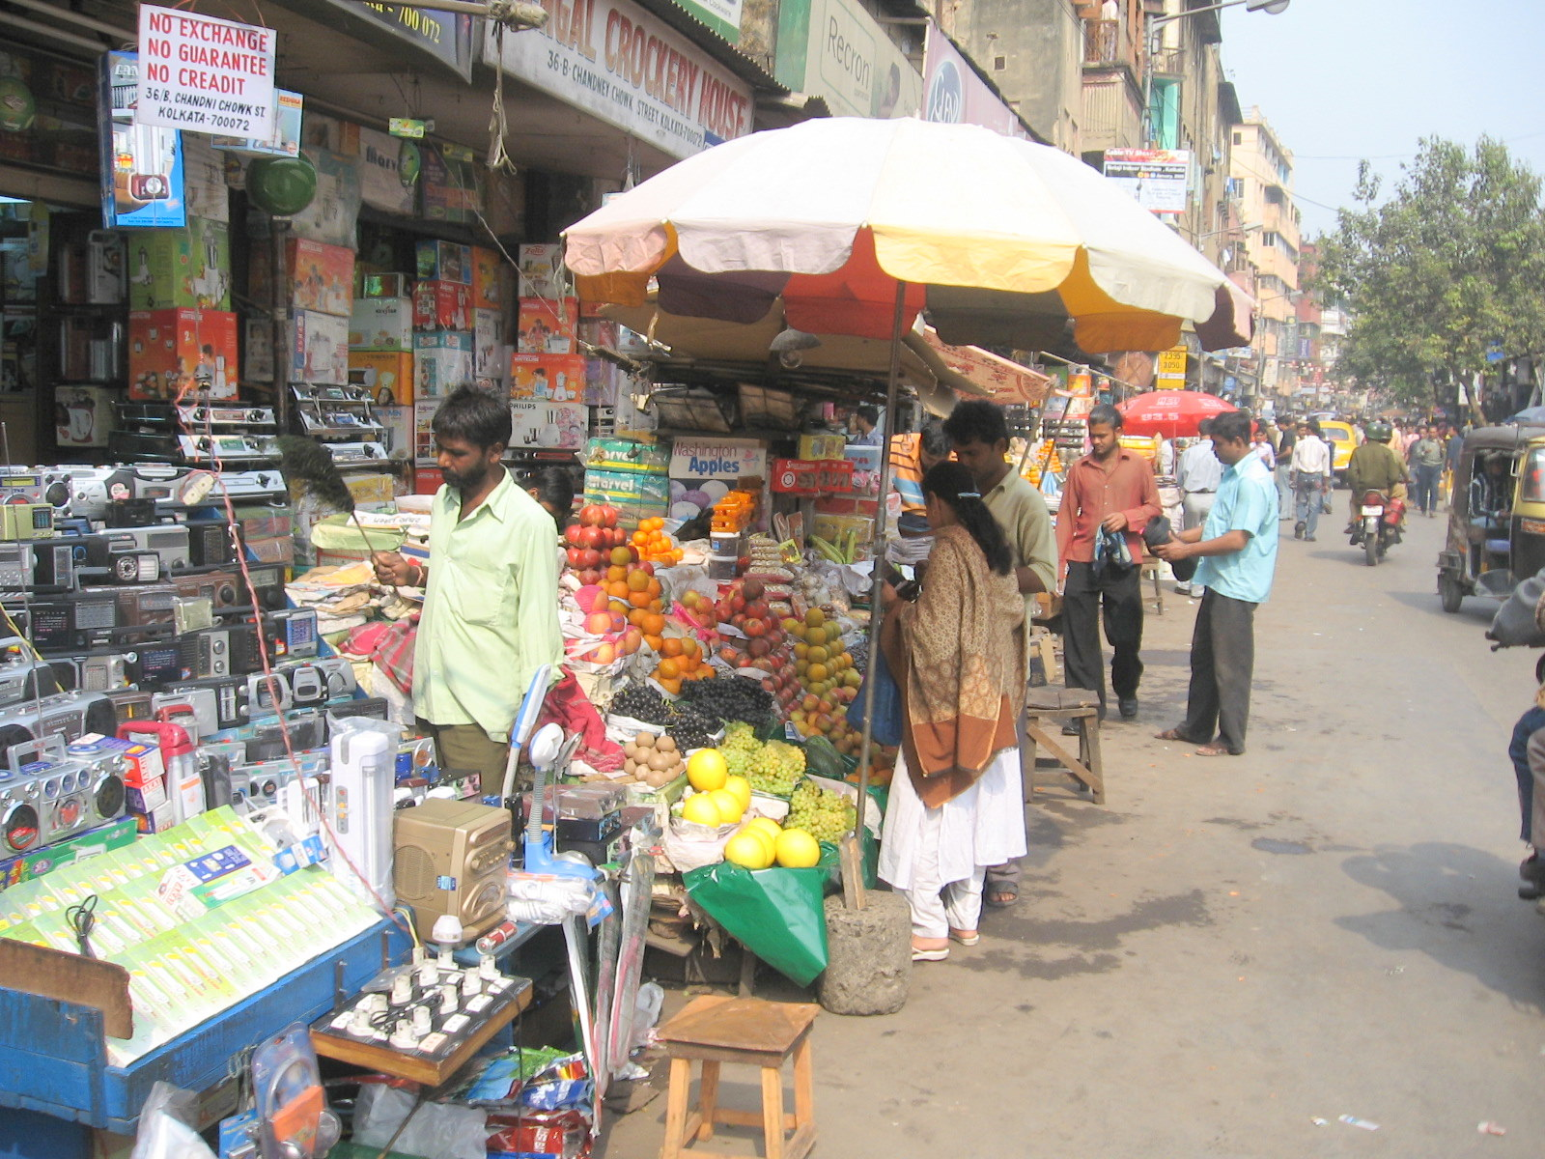
ছবির কাজ টি কোন ধরনের কাজ ?
শহরের অনানু্ঠানিক কাজ
Notes:
শ

Slide 9
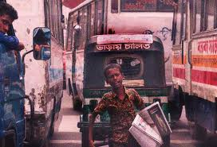
ছবির কাজটি কোন ধরনের কাজ ?
শহরের অনানুষ্ঠানিক কাজ

Slide 10
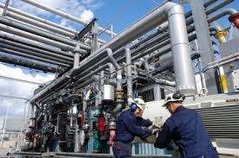
এটি কোন ধরনের শিল্প ?
বৃহৎ শিল্প

Slide 11
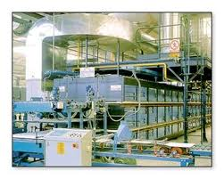
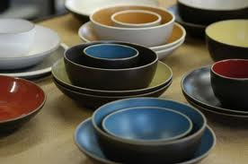
এটি কোন ধরনের শিল্প ?
মাঝারি শিল্প

Slide 12
এটি কোন ধরনের শিল্প ?
ক্ষুদ্র শিল্প

Slide 13
দলীয় কাজ
১।শিল্পের বিভিন্ন প্রকারভেদ বর্ণনা কর।
২।কয়েকটি অনানুষ্ঠানিক কাজের বর্ণনা দাও ।

Slide 14
মূল্যায়ন
১। অর্থনৈতিক কাজ বলতে কি বুঝ ?
২। গ্রাম ও শহরের অনানুষ্ঠনিক কাজের নাম লিখ।
৩। ক্ষুদ্র শিল্প কী?
৪। শিল্প কী? শিল্পের শ্রেণী বিভাগ লিখ।

Slide 15
বাড়ীর কাজ:
কাজ ১।
ক্ষুদ্র, মাঝারি বৃহৎ কিংবা কুটিরশিল্প-এর যে কোন এক ধরনের শিল্পের নাম উল্লেখ করে বাংলাদেশের অর্থনীতিতে তার গুরুত্ব ব্যাখ্যা কর ।

Slide 16
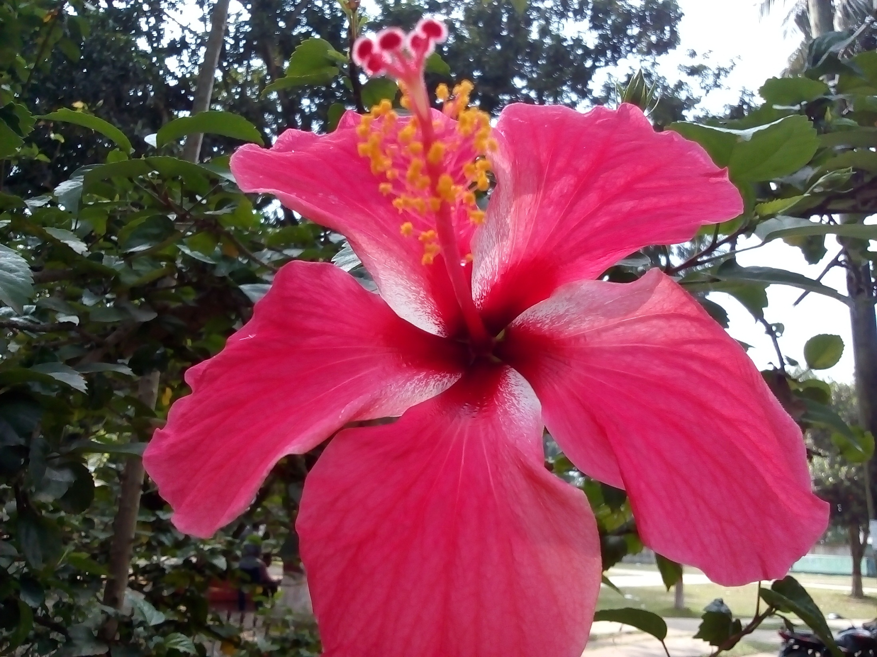
ধন্যবাদ।

